Slide 1


ỦY BAN NHÂN DÂN HUYỆN ĐẠI LỘC
Trường Tiểu học Hứa Tạo
Môn: Tiếng Việt
Lớp 1D
Người thực hiện : Phạm Thị Anh

Slide 2




Khởi động

Slide 3
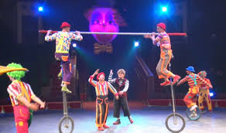
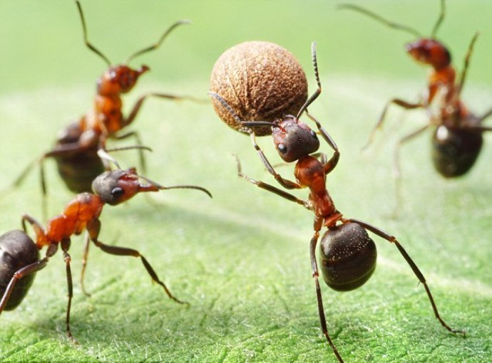
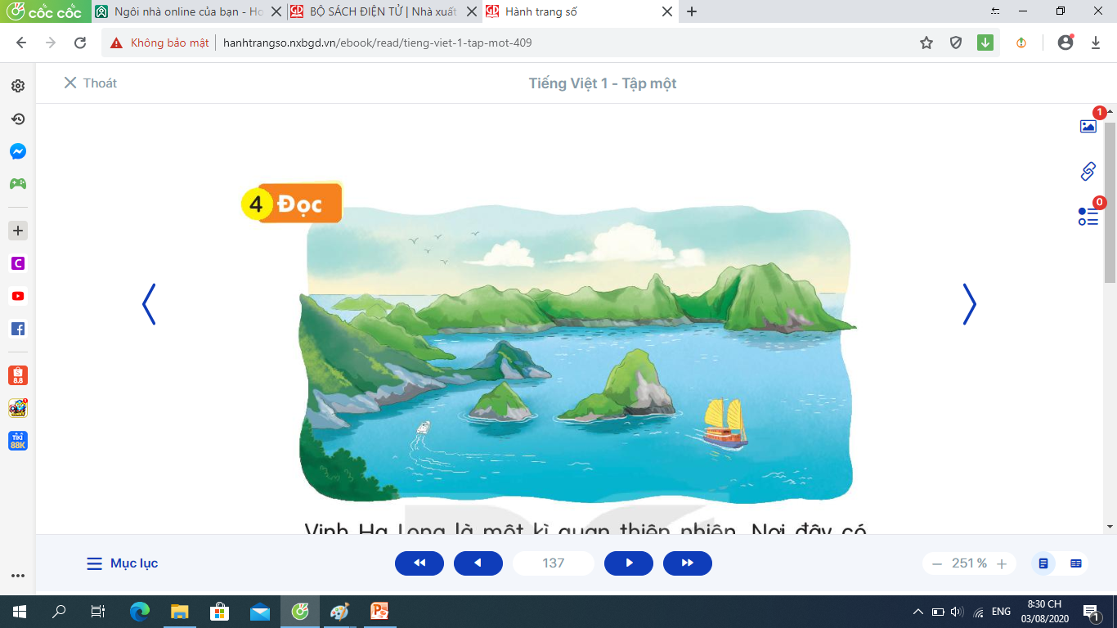
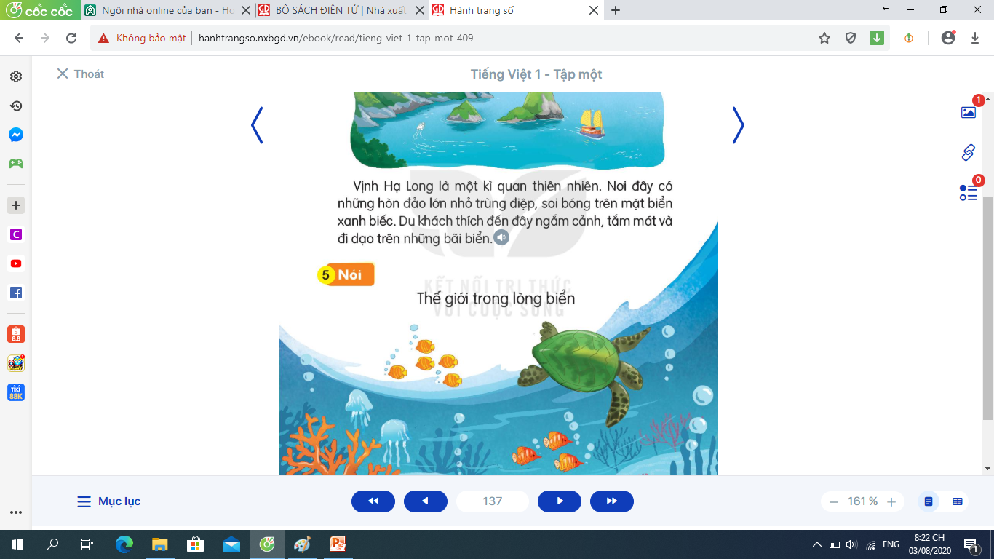
Nhìn hình đoán từ ngữ
3
2
biển
Vịnh Hạ Long
con kiến
xiếc

Slide 4
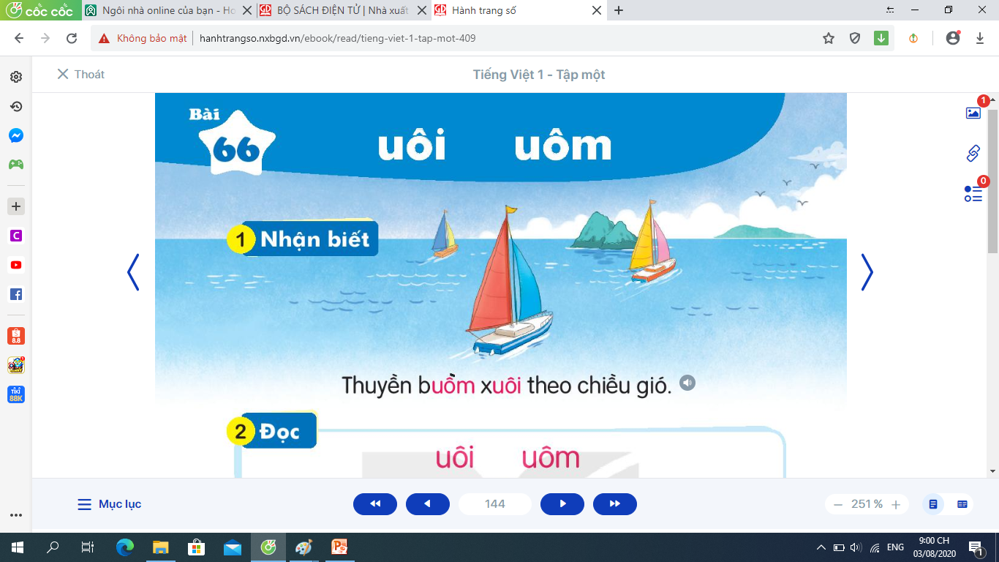
iêt iêu yêu
Thuyền buồm xuôi theo chiều gió.
uôm
uôi

Slide 5

Tiếng Việt: uôi uôm

Slide 6
i
uôi
uôm
m
x
uôi
xuôi
uôi
nguội
uôi
muối
uôi
tuổi
uôi
muỗi
buồm
nhuộm
uôm
uôm
muỗm
nhuốm
uôm
uôm

Slide 7
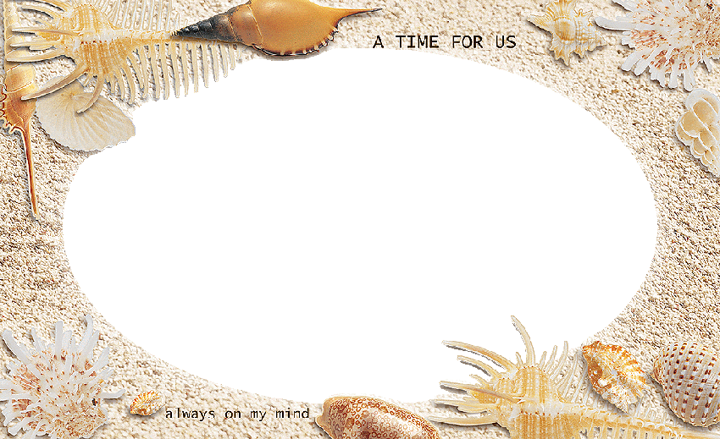
Trò chơi

Slide 8
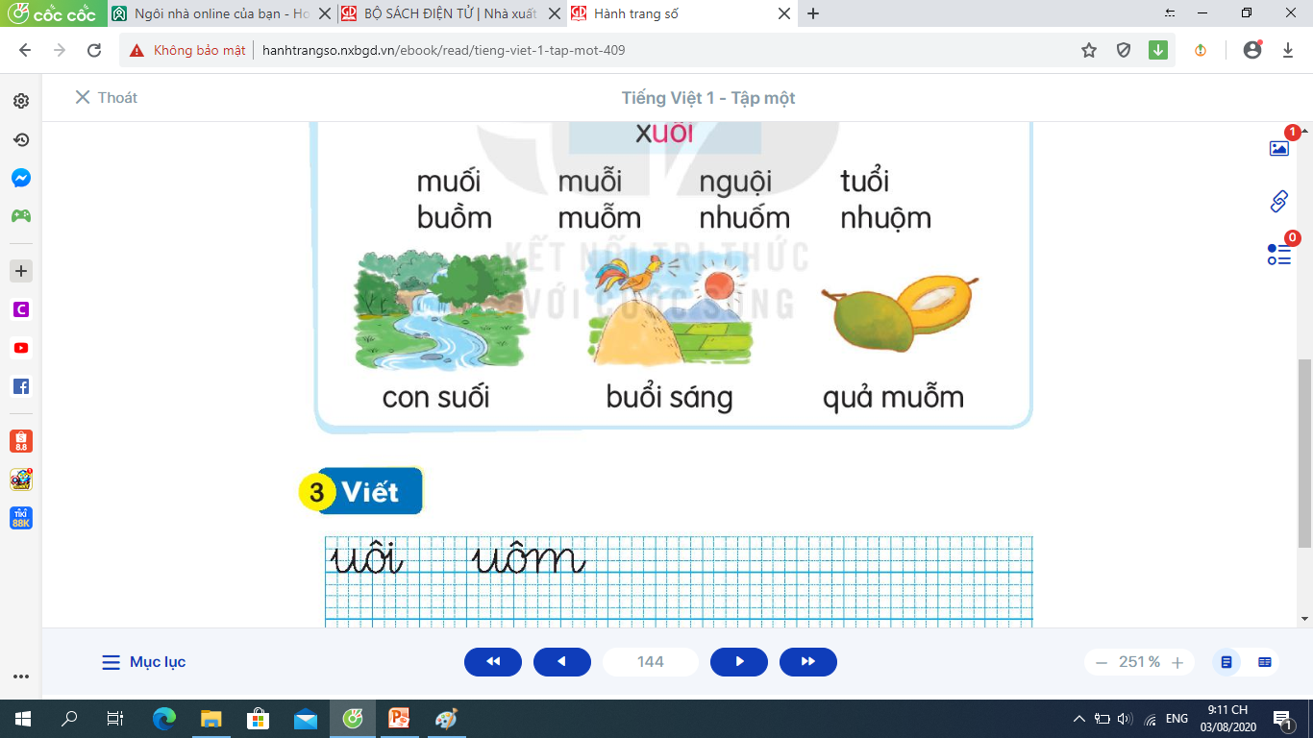
con suối
uôi
buổi sáng
quả muỗm
uôi
uôm

Slide 9
uôi
uôm
x
uôi
xuôi
muối
muỗi
nguội
tuổi
buồm
muỗm
nhuốm
nhuộm
con suối
buổi sáng
quả muỗm

Slide 10

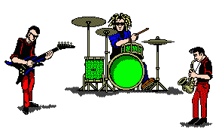


Nghỉ giải lao

Slide 11
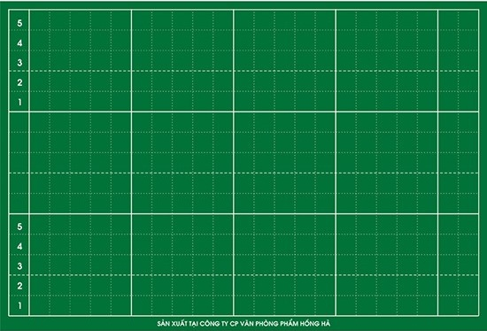

Viết bảng con

Slide 12



Slide 13


Slide 15
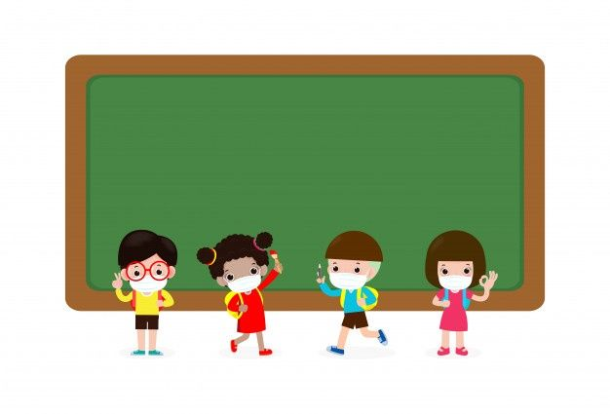
Tiết 2

Slide 16
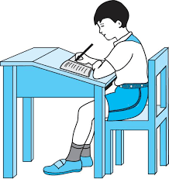
Viết vở

Slide 17

con suối
con suối
quả muỗm
quả muỗm

Slide 18
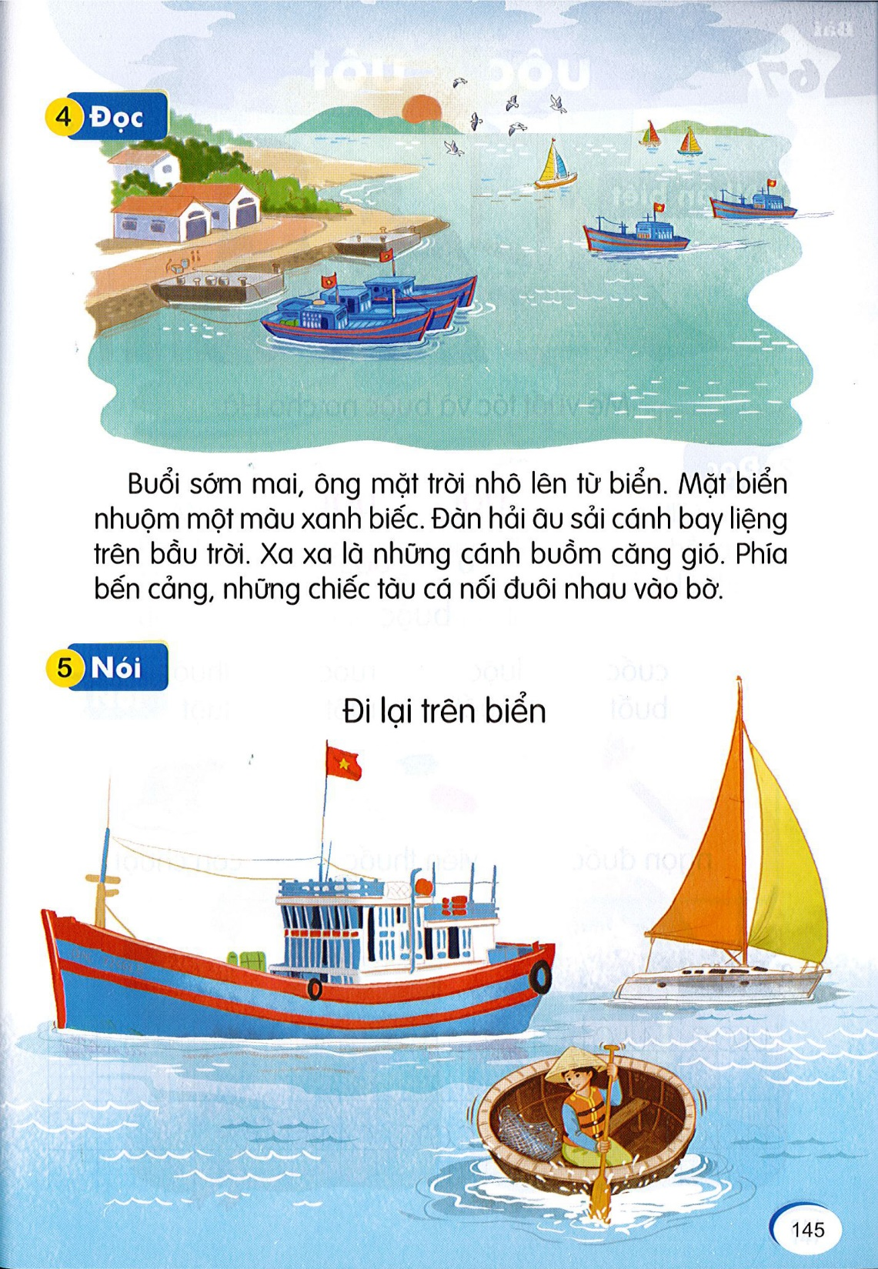
Buổi sớm mai, ông mặt trời nhô lên từ biển. Mặt biển sáng lấp lánh. Đàn hải âu sải cánh bay liệng trên bầu trời. Xa xa là những cánh buồm căng gió. Phía bến cảng, những chiếc tàu cá nối đuôi nhau vào bờ.
uôi
uôm
uôi

Slide 19
Xa xa là những cánh buồm căng gió.
Phía bến cảng, những chiếc tàu cá nối đuôi nhau vào bờ.

Slide 20
Buổi sớm mai, ông mặt trời nhô lên từ biển. Mặt biển sáng lấp lánh. Đàn hải âu sải cánh bay liệng trên bầu trời. Xa xa là những cánh buồm căng gió. Phía bến cảng, những chiếc tàu cá nối đuôi nhau vào bờ.

Slide 21
- Buổi sáng, mặt biển như thế nào?
- Trên bầu trời có gì?
- Những cánh buồm như thế nào?
- Phía bến cảng có gì?

Slide 22
Buổi sáng, mặt biển như thế nào?
Phía bến cảng có gì?
Buổi sáng, mặt biển nhuộm một màu xanh biếc
Xanh biếc có nghĩa là xanh đậm tươi và ánh lên
Phía bến cảng có những con tàu nối đuôi nhau vào bờ.
Những cánh buồm căng gió
Xanh biếc có nghĩa là như thế nào?
Những cánh buồm như thế nào?
Trên bầu trời có có đàn hải âu bay liệng.
Trên bầu trời có gì?

Slide 23


Nghỉ giải lao

Slide 24
Đi lại trên biển
5
Nói
Tàu di chuyển do động cơ con người tạo ra, thuyền buồm nhờ vào sức gió và sức người, thuyền thúng nhờ vào sức người.
Bức tranh vẽ cảnh gì?
Trong tranh có những loại phương tiện nào?
Trong tranh có tàu, thuyền buồm, thuyền thúng.
Bức tranh vẽ cảnh tàu thuyền trên biển
Em có biết những phương tiện này di chuyển bằng cách nào không?

Slide 25
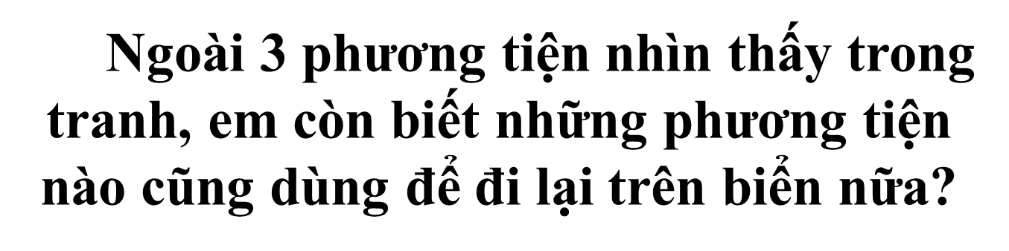
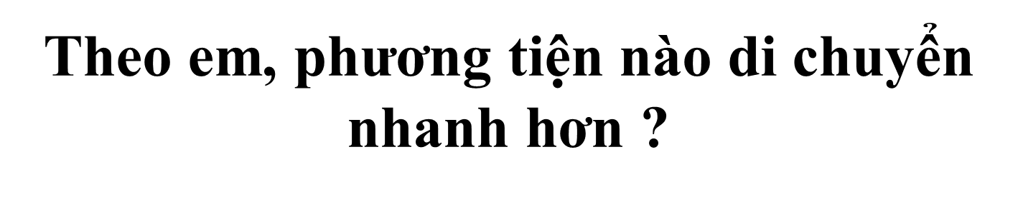
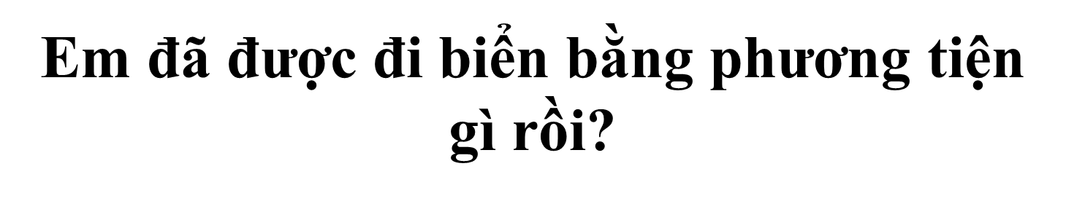
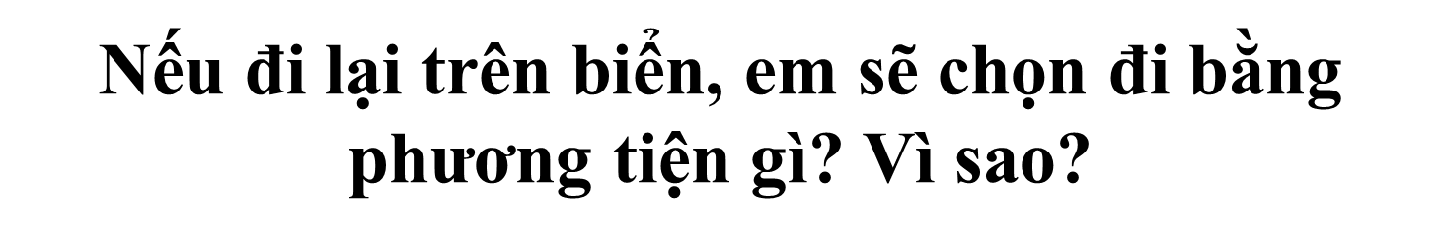
Đi lại trên biển
5
Nói
Theo em phương tiện nào di chuyển nhanh hơn

Slide 26

Dặn dò
- Tìm thêm một số từ ngữ có chứa vần uôi, uôm và đặt câu với từ vừa tìm được.
- Xem trước bài sau: Bài 67

Slide 27







Xin chân thành cảm ơn quý thầy cô về dự giờ lớp 1!
Chúc các thầy, cô giáo mạnh khỏe!
Chúc các em chăm ngoan, học giỏi!

